Slide 1
Avaliação da Universalização do Acesso e da Sustentabilidade Econômico-financeira dos Serviços Públicos de Resíduos Sólidos Urbanos em Municípios Catarinenses Menores de 5 Mil Habitantes
Autores: Dirceu Scaratti. Ricardo Peretti. Maria Rita Chaves Nogueira. Cristiane Bonatto de Morais.
* Universidade do Oeste de Santa Catarina – Unoesc Videira/SC

Slide 2


1. INTRODUÇÃO
A política Nacional de Resíduos Sólidos (PNRS) vigente no Brasil, possui entre seus princípios e objetivos a universalização do acesso da população, a integralidade dos serviços, o desenvolvimento sustentável e a ecoeficiência mediante o fornecimento, a preços competitivos, de bens e serviços qualificados que satisfaçam as necessidades humanas com redução do impacto ambiental e do consumo de recursos naturais a um nível, no mínimo, equivalente à capacidade de sustentação estimada do planeta (BRASIL, 2010).

Slide 3
1. INTRODUÇÃO
A geração total de resíduos sólidos urbanos no Brasil em 2014 (ABRELPE, 2016) foi de aproximadamente 78,6 milhões ton/ano (215.297 ton/dia). Aumento de cerca de 2% no índice de geração per capita de resíduos sólidos urbanos (RSU), frente a um crescimento inferior a 1% da população.
Considerando-se os 5.565 municípios brasileiros, 38,4% destinavam os resíduos em aterros sanitários, 61,6% apresentavam destinação final inadequada (31,2% em aterros controlados e 31,3% para lixões).

Slide 4
1. INTRODUÇÃO
Na coleta seletiva, segundo (SINIS-RS, 2016), apenas 35,1% (1.332) dos municípios possuíam alguma ação prática relacionada a mesma.
O SINIS-RS ampliou, de 2012 para 2014, significativamente a amostra, reduzindo sensivelmente o tamanho do grupo "sem informação", que passou de 45,4% para 35,9%. Entretanto, isso não refletiu em elevação significativa do número de municípios com coleta seletiva, já que se verificou um incremento de apenas 1% neste grupo contra os quase 9% de acréscimo dos municípios sem esse serviço, cujo índice passou de 34,7% para 43,3%.

Slide 5
Representação espacial da existência do serviço de coleta seletiva de recicláveis secos, segundo municípios participantes – SNIS-RS 2015, BRASIL

Slide 6
Representação espacial da taxa de recuperação de materiais recicláveis em relação à quantidade total de RDO+RPU (indicador IN031) dos municípios participantes, segundo município, SNIS-RS 2015, BRASIL

Slide 7
1. INTRODUÇÃO
A limpeza urbana no Brasil, segundo a Lei 11.445/2007, caracteriza-se como um serviço público composto pelas seguintes atividades: [ ... ] (iii) varrição, capina e poda de árvores em vias e logradouros públicos e outros eventuais serviços pertinentes à limpeza pública urbana. Não obstante, contempla também toda manutenção da limpeza pública, em geral, como de parques e praças e limpeza de bueiros, além de manutenção de areias e praias em cidades litorâneas.
Prestada preponderantemente por equipes próprias das prefeituras (municípios pequenos) o setor apresentou crescimento de 6,2% de 2013 para 2014 (ABRELPE, 2016).

Slide 8
1. INTRODUÇÃO
Considerando-se: i. os objetivos e princípios fundamentais instituídos pela PNRS, a amplitude dos serviços de RSU, sua complexidade e as restrições econômico-financeiras que o Brasil atravessa, agravada em municípios menores pela queda nas receitas; ii. que os serviços devem ter eficiência e sustentabilidade econômica; estudos e pesquisas aplicadas a universalização do acesso da população e a respectiva sustentabilidade econômico-financeira é de fundamental importância para a verificação do atendimento da PNRS.

Slide 9
1. INTRODUÇÃO
Esses desafios demandam uma gestão preparada e muito atuante frente a estes serviços em cada um dos municípios brasileiros. Porque além das responsabilidades de gestão e gerenciamento dos serviços públicos municipais, é necessário trabalhar muito com a população visando suplantar a cultura da gratuidade deste tipo de serviço prestado e obter os melhores resultados, que é a EFICIÊNCIA e, os recursos para sua viabilização, que é a SUSTENTABILIDADE ECONÔMICA.
Além disso, é preciso viabilizar nos municípios a coleta seletiva, o que ainda é uma raridade entre os municípios brasileiros.

Slide 10
2. OBJETIVOS
2.1 Objetivo Geral
Avaliar a universalização do acesso e a sustentabilidade econômico-financeira dos serviços públicos de resíduos sólidos urbanos em municípios catarinenses menores de 5 mil habitantes.
2.2 Objetivos Específicos
(i) Definir indicadores de universalização do acesso e de sustentabilidade econômico-financeira;
(ii) Desenvolver um modelo de avaliação comparativa da universalização do acesso e sua respectiva sustentabilidade econômico-financeira;
(iii) Construir indicadores sintéticos para a coleta de RSU, coleta seletiva, limpeza urbana e sustentabilidade econômico-financeira para os municípios da amostra definida;

Slide 11
3. MATERIAL E MÉTODOS
A amostra da avaliação contemplou 49 municípios com população até 5.000 habitantes residentes em municípios do estado de Santa Catarina, base IBGE (2010), cujas informações sobre os indicadores de desempenho selecionados foram obtidas no SNIS-RS (2016).
A abordagem DEA (Data Envelopment Analysis) aplicada foi a de medida aditiva desenvolvida por A. Charnes, W. W. Cooper, B. Golany e L. Seyford (1985).

Slide 12
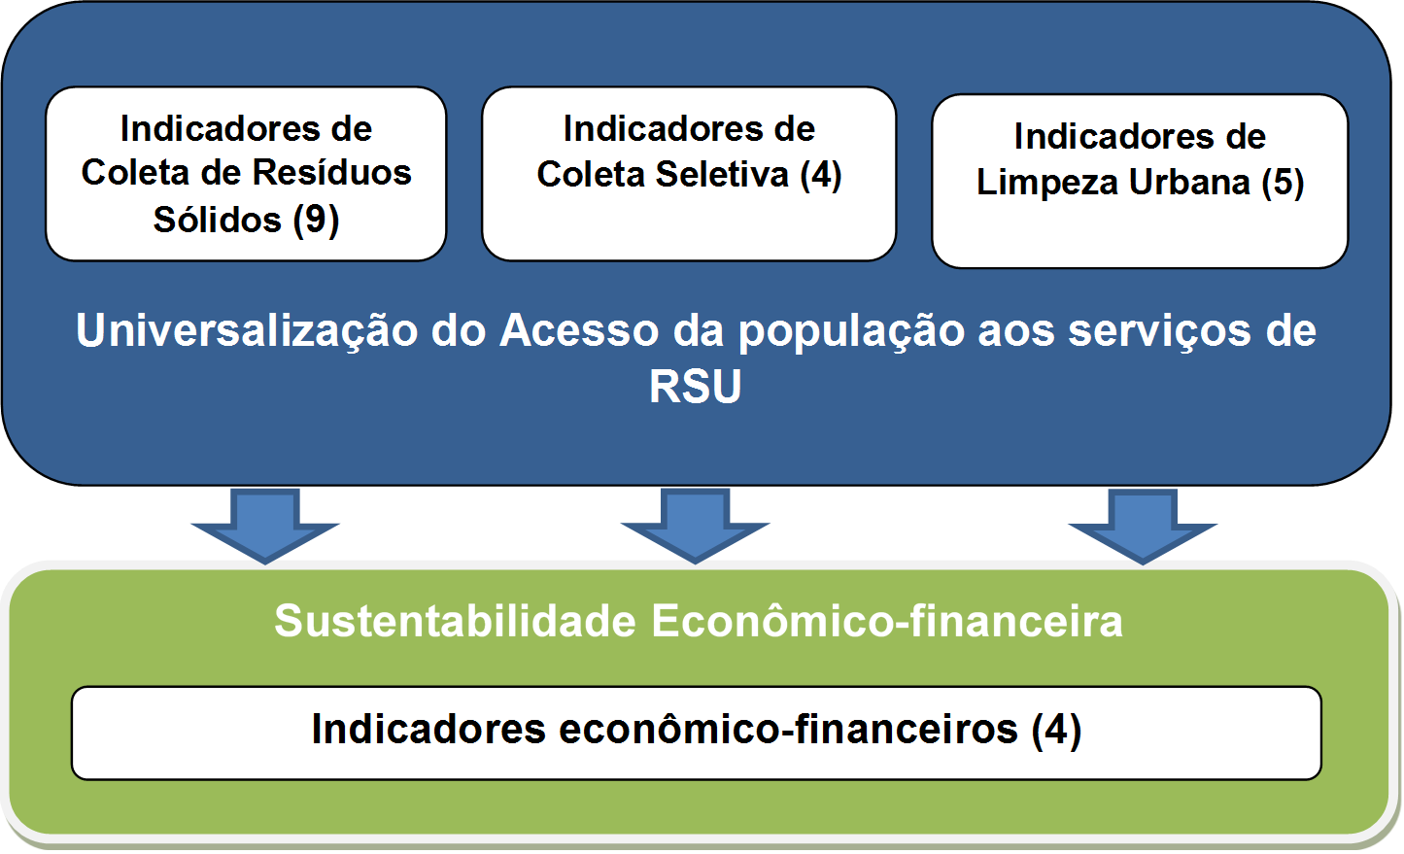
3.1 Indicadores de Desempenho
22
indicadores de desempenho (SNIS-RS)
Figura 1- Modelo esquemático de avaliação e agregação das medidas

Slide 13
3.1.1 Indicadores e unidades de medidas de coleta de RSU
→Taxa de cobertura da coleta RDO em relação à população total (%);
→Taxa da coleta RDO em relação à população urbana (%);
→Produtividade média de coletores e motoristas (kg/empregado);
→Taxa de motoristas e coletores por habitante urbano (empregados/1000hab);
→Massa de RDO+RPU coletada per capita em relação à população urbana (kg/(hab. X dia));
→Massa de RDO coletada per capita em relação à população total atendida (kg/(hab. X dia));
→Custo unitário da coleta (R$/ton);
→Incidência da coleta no custo total do manejo (%);
→Massa de RDO+RPU coletada per capita em relação à população total (kg/(hab. X dia)).

Slide 14
3.1.2 Indicadores e unidades de medidas de coleta seletiva
→Existência de coleta coletiva no município, (sim/não);
→Massa recuperada per capita (kg/(hab. X ano));
→Existência de recuperação de massa segregada, papel/papelão, plásticos, metais, (sim/não);
→Massa per capita recolhida via coleta seletiva (kg/(hab. X ano)).

Slide 15
3.1.3 Indicadores e unidades de medidas de limpeza urbana
→Existência de serviço de Limpeza Urbana (Varrição e Capina) no município, (sim/não);
→Taxa de varredores por habitante urbano (empregados/1000hab.);
→Incidência do custo da varrição no custo total do manejo;
→Taxa de capinadores por habitante urbano (empregados/1000hab.);
→Relação de capinadores no total de empregados no manejo (%).

Slide 16
3.1.4 Indicadores e unidades de medidas de sustentabilidade econômico-financeira
→Incidência de despesas com RSU na prefeitura (%);
→Autossuficiência financeira (%);
→Despesas per capita com RSU (R$ / habitante);
→Receita arrecadada per capita com serviços de manejo (R$ / habitante).

Slide 17
4. RESULTADOS/DISCUSSÃO
Da aplicação do modelo DEA gerou-se as medidas monótonas de intervalo [0,000 a 1,000], para todos os indicadores relacionados à gestão de resíduos sólidos e posteriormente realizada a agregação esquemática do modelo ilustrado na Figura 1. Os resultados agregados estão apresentados na Tabela 1 em ordem decrescentes a partir da medidas de universalização do acesso.

Slide 18
Tabela 1 – Resultados das medidas agregadas de avaliação da universalização do acesso e da sustentabilidade econômico-financeira dos serviços públicos de resíduos sólidos urbanos
Municípios avaliados | Número de Habitantes | Medida de coleta de resíduos¹ | Medida de coleta seletiva² | Medida de limpeza urbana³ | Medida da universalização do acesso⁴ | Medida de austentabilidade aconômico-financeira⁵
1 | 3.296 | 0,482 | 0,586 | 0,651 | 1,000 | 0,476
2 | 4.338 | 0,441 | 0,503 | 0,653 | 1,000 | 0,456
3 | 2.966 | 0,334 | 0,627 | 0,623 | 1,000 | 0,315
4 | 3.746 | 0,541 | 0,002 | 0,466 | 1,000 | 0,311
5 | 3.883 | 0,420 | 0,512 | 0,639 | 0,964 | 0,512
6 | 4.855 | 0,431 | 0,504 | 0,633 | 0,951 | 0,467
7 | 3.955 | 0,448 | 0,513 | 0,620 | 0,936 | 0,477
8 | 3.256 | 0,400 | 0,519 | 0,588 | 0,925 | 0,430
9 | 2.484 | 0,483 | 0,000 | 0,216 | 0,916 | 0,510
10 | 3.627 | 0,370 | 0,557 | 0,589 | 0,914 | 0,464

Slide 19
Tabela 1 – Resultados das medidas agregadas de avaliação da universalização do acesso e da sustentabilidade econômico-financeira dos serviços públicos de resíduos sólidos urbanos
Municípios avaliados | Número de Habitantes | Medida de coleta de resíduos¹ | Medida de coleta seletiva² | Medida de limpeza urbana³ | Medida da universalização do acesso⁴ | Medida de austentabilidade aconômico-financeira⁵
40 | 2.751 | 0,322 | 0,000 | 0,311 | 0,662 | 0,406
41 | 3.805 | 0,342 | 0,000 | 0,375 | 0,648 | 0,533
42 | 2.450 | 0,568 | 0,000 | 0,258 | 0,638 | 0,449
43 | 4.536 | 0,345 | 0,000 | 0,327 | 0,633 | 0,400
44 | 2.158 | 0,303 | 0,000 | 0,294 | 0,629 | 0,549
45 | 2.593 | 0,684 | 0,000 | 0,283 | 0,615 | 0,462
46 | 2.122 | 0,378 | 0,000 | 0,258 | 0,610 | 0,261
47 | 2.046 | 0,295 | 0,000 | 0,199 | 0,605 | 0,252
48 | 2.836 | 0,287 | 0,000 | 0,026 | 0,572 | 0,461
49 | 3.297 | 0,347 | 0,000 | 0,067 | 0,553 | 0,544

Slide 20
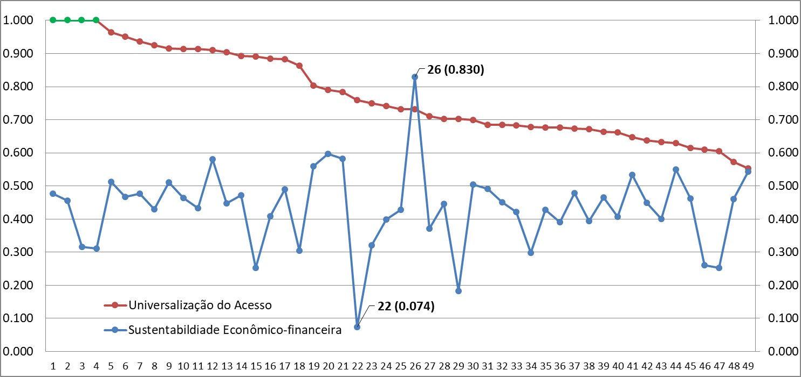
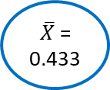
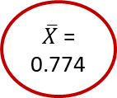
Figura 2 – Medidas de universalização do acesso aos serviços públicos de resíduos sólidos urbanos e respectiva sustentabilidade econômico-financeira
$\overline{X}$= 0.774
$\overline{X}$= 0.433

Slide 21
Universalização do acesso aos serviços pelos cidadãos usuários: 04 municípios (8,2%) são eficientes, comparativamente entre os 49 municípios avaliados
Outros 09 municípios (18,3%) apresentaram medidas próximas a 1,00 com valor superior a 0,900. A maior ineficiência da amostra foi de 0,553, enquanto o resultado médio foi de 77,4%
Verifica-se avanços consideráveis relacionados a universalização do acesso a partir da consolidação da PNRS, entretanto o destaque fica apenas com a coleta de RDO e RPU

Slide 22
Coleta seletiva nos município: a existência e recuperação de massa segregada (papel/papelão; plásticos; metais; outros) e a recolhida via coleta seletiva específica estão muito aquém nos municípios avaliados
As ações apresentaram níveis médios de apenas 19,7%, sendo que 24 (49,0%) do total de 49 municípios não realizavam nenhuma atividade relacionada no período avaliado
Atividades de limpeza urbana (varrição e capina) no município: Todos os 49 municípios desenvolvem alguma atividade, mesmo que isoladamente e tempestiva, e nesse caso correspondem a aproximadamente 43,5% das necessidades mínimas preconizadas na PNRS

Slide 23
Sustentabilidade econômico-financeira: nenhum dos municípios avaliados alcançou um nível de eficiência (1,000)
O resultado médio da sustentabilidade econômico-financeira foi de 43,3%, muito aquém das necessidades de prestação eficiente, o que significa desembolso de recursos financeiros de outras áreas, como saúde, educação e infraestrutura. Ademais, apenas 11 municípios (22,45%) da amostra apresentaram níveis superiores a 0,500 (50,0%)

Slide 24
5. CONCLUSÃO
→ A avaliação realizada permitiu verificar, a consolidação da PNRS, especificamente para prestação de serviços de coleta de resíduos (RDO e RPU)
→ As ações de limpeza urbana e coleta seletiva estão muito aquém das necessidades de universalização do acesso aos respectivos serviços pelos cidadãos usuários
→ A mais deficiente é a coleta seletiva, cuja ações organizadas são desenvolvidas em aproximadamente 49% dos municípios menores de 5.000 habitantes no estado de Santa Catarina

Slide 25
5. CONCLUSÃO
→ A abordagem DEA utilizada no estudo permitiu determinar a eficiência do acesso aos serviços de resíduos sólidos e sua respectiva sustentabilidade econômico-financeira em diferentes municípios e pode ser adotada de diversas formas.
→ Considerando-se que esta pesquisa contemplou em sua avaliação parte dos municípios catarinenses, o modelo proposto pode ter sua aplicação estendida aos demais municípios brasileiros que apresentarem indicadores necessários à validação do estudo, e também incluir outros indicadores de desempenho.

Slide 26
6. REFERÊNCIAS
ABRELPE - ASSOCIAÇÃO BRASILEIRA DE EMPRESAS DE LIMPEZA PÚBLICA E RESÍDUOS ESPECIAIS (2015). Panorama dos resíduos sólidos no Brasil 2015. São Paulo, 2015. 92 p.
ASSOCIAÇÂO BRASILEIRA DE NORMAS TÉCNICAS. Resíduos Sólidos – classificação. NBR-10.004. Rio de Janeiro: ABNT, 2004.
BANKER, R.D.; CHARNES, A.; COOPER, W.W. (1984). Some Models for Estimating Technical and Scale Inefficiencies in Data Envelopment Analysis. Management Science. v. 30, n. 9, p. 1078-1092, 1984.
BENSUSAN, N. 2006. Conservação da biodiversidade em áreas protegidas. Rio de Janeiro, Editora FGV, 2006. 176 p.
BRASIL. (2007). Lei nº 11.445, de 5 de janeiro de 2007. Estabelece diretrizes nacionais para o saneamento básico. Diário Oficial da União, Brasília, DF.
BRASIL. (2010) Lei Federal nº 12.305/2010. Dispõe sobre a Política Nacional de Resíduos Sólidos. Diário Oficial da União. Brasília, DF.
BRASIL. Instituto Brasileiro de Geografia e Estatística (IBGE). População por município. Censo, 2010. Rio de Janeiro, 2010. Disponível em: <www.ibge.gov.br>.
BRINGHENTI, J.R. 2004. Coleta Seletiva de resíduos sólidos urbanos: aspectos operacionais e da participação da população. São Paulo, SP. Tese de Doutorado. Faculdade de Saúde Pública/USP, 236 p.
CHARNES, A. COOPER, W. W. RHODES, E.; Measuring the efficiency of decision making units. European journal of operational research, 2(4): 429 - 444.
CHARNES, A.; COOPER, W.W.; GOLANY, B.; SEIFORD, L. (1985). “Foundations of Data Envelopment Analysis for Pareto-Koopmans Efficient Empirical Production Functions”. Journal Econometrics v. 30, p. 91-107, 1985.
SINGH, RAJESH KUMAR et al. An overview of sustainability assessment methodologies. Ecological Indicators, v. 9, p. 189 - 212, 2009.
SNIS-RS. (2016) SECRETARIA NACIONAL DE SANEAMENTO AMBIENTAL. Sistema Nacional de Informações sobre Saneamento: diagnóstico do manejo de resíduos sólidos urbanos – 2014. Brasília: MCIDADES.SNSA, 2016. 154 p.
SPANGENBERG, JOACHIM H. Environmental space and the prism of sustainability: frameworks for indicators measuring sustainable development. Ecological Indicators, v. 2, p. 295-309, 2002.
TEIXEIRA, ANTONIO CARLOS. Educação Ambiental: caminho para sustentabilidade. In: et al. A questão ambiental: desenvolvimento e sustentabilidade. Rio de Janeiro: FUNENSEG, 2004.P.1-32

Slide 27
MUITO OBRIGADO
PROF. DR. DIRCEU SCARATTI
UNIVERSIDADE DO OESTE DE SANTA CATARINA/UNOESC
INSTRUTOR CONVÊNIO Nº 816987/2015 FUNASA/ASSEMAE dirceu.scaratti@gmail.com

